Slide 1
TEMA 2
CONTRATOS DE TRABAJO

Slide 2

1.CONTRATO DE TRABAJO
El contrato de trabajo es un acuerdo entre el trabajador y el empresario, en virtud del cual el trabajador se compromete a prestar sus servicios de forma voluntaria, por cuenta ajena y dentro del ámbito de organización y dirección del empresario, que se compromete al pago de una retribución.
La empresa tiene que registrar el contrato en los 10 días siguientes a la fecha de alta. Si pasan los días y no os hacen firmar el contrato, sí que sería oportuno pedir la copia firmada por la empresa.
INFORME VIDA LABORAL
5 PUNTOS QUE DEBE INCLUIR TU CONTRATO SON:
1.Funciones a desarrollar
2.Duración ( si es temporal te tendrá que decir la fecha en la que finaliza)
3.Base cotización y salario a cobrar
4.Que os digan vuestro Convenio Colectivo
5.Número de horas a trabajar
VER CONTRATO MAESTRA¡¡¡

Slide 3
Los contratos pueden ser por escrito o de palabra. Deberán constar por escrito los contratos de trabajo cuando así lo exija una disposición legal y en todo caso los siguientes contratos:
Contratos formativos (en prácticas y para la formación y el aprendizaje).
Contrato para obra o servicio determinado.
Contratos a tiempo parcial, fijo-discontinuo y de relevo.
Contratos de trabajadores que trabajen a distancia, Artículo 13 ET).
Contrato de los trabajadores contratados en España al servicio de empresas españolas en el extranjero.
En caso de incumplimiento de la forma escrita para los casos que acabamos de enumerar, las consecuencias serán:
Se presumirá celebrado por tiempo indefinido y a jornada completa, salvo que se demuestre el carácter temporal o parcial de los servicios.
F.O.P

Slide 4
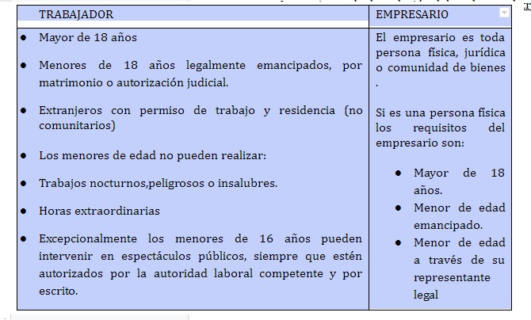

2.SUJETOS DE LA RELACIÓN LABORAL
El menor de edad, aunque por sí solo no puede celebrar el contrato, sí tiene derecho a quedarse con los frutos de su trabajo y a rescindir el contrato sin el consentimiento de su padre, madre o tutor legal.
mayor 16 y menor 18

Slide 5
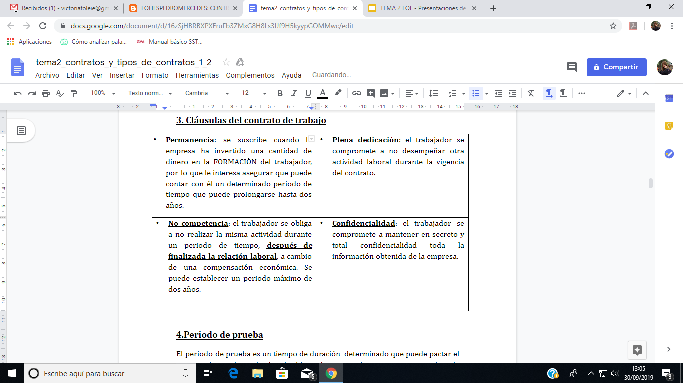

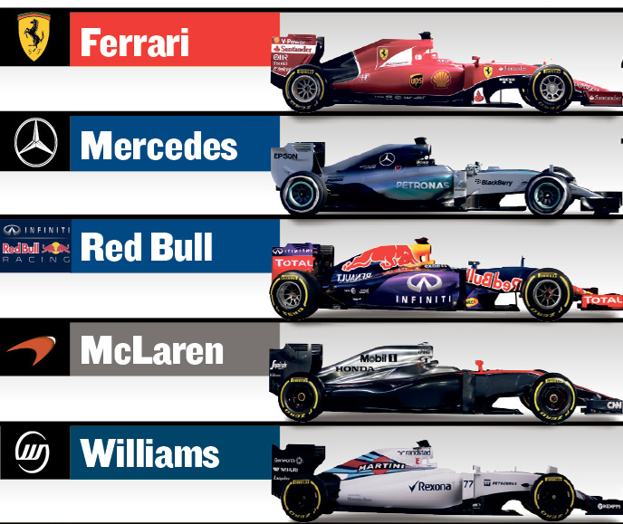

3.CLÁUSULAS CONTRATO TRABAJO

Slide 6
4.PERIODO DE PRUEBA
El periodo de prueba es un tiempo de duración determinado que puede pactar el empresario y el empleado al objeto de que ambas partes comprueben la conveniencia de la contratación. Se debe pactar por escrito en el contrato. Los elementos esenciales del mismo son:
Durante el mismo el trabajador tiene los mismos derechos y obligaciones que el resto de trabajadores de plantilla.
Será nulo si el trabajador ya ha desempeñado las mismas funciones con anterioridad en la empresa.
Durante el periodo de prueba cualquiera de las partes puede dar por finalizado el contrato sin necesidad de preaviso, no teniendo el trabajador derecho a percibir ninguna indemnización.

Slide 7
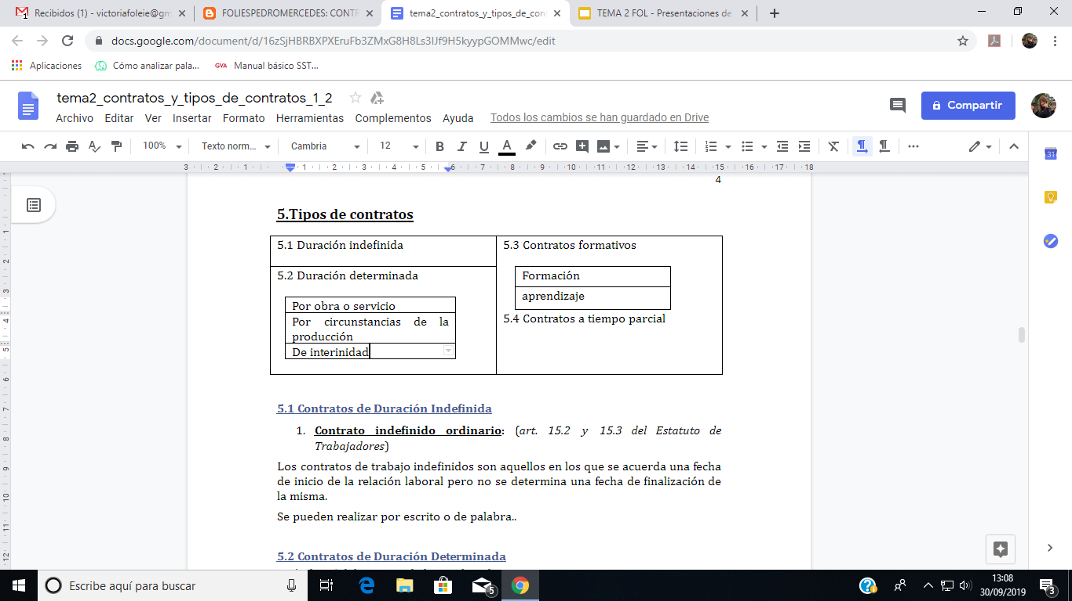
5.TIPOS DE CONTRATOS

Slide 8
CONTRATO DURACIÓN DETERMINADA OBRA O SERVICIO
Este contrato tiene por objeto la realización de obras o servicios con autonomía o sustantividad propia dentro de la actividad de la empresa, y cuya ejecución, aunque limitada en el tiempo, es en principio de duración incierta.
Podrá concertarse a tiempo completo o tiempo parcial.
Deberá formalizarse por escrito y en modelo oficial, identificando la obra o el servicio objeto del contrato.
Su duración será el tiempo exigido para la realización de la obra o servicio contratado. La duración máxima de esta modalidad de contratación será de 3 años, pudiendo ampliarse 12 meses más (48 meses en total) por convenio colectivo. Transcurridos esos plazos si el trabajador continuara prestando su servicio en la empresa, adquirirá la condición de trabajador fijo. Debiendo entregar la empresa al trabajador un documento que acredite la condición de indefinido.

Slide 9

CONTRATO EVENTUAL CIRCUNSTANCIAS DE LA PRODUCCIÓN
Se concierta para atender exigencias circunstanciales del mercado, acumulación de tareas o excesos de pedidos, aún tratándose de la actividad normal de la empresa.
Este contrato puede tener una duración de 6 meses como máximo dentro de un periodo de referencia de 12 meses desde que se produzcan dichas causas.
Por convenio colectivo sectorial podrá modificarse la duración máxima de estos contratos sin que se superen los 12 meses en un periodo de referencia de 18 meses.
Podrá concertarse a tiempo completo o a tiempo parcial, y se formalizará por escrito cuando su duración exceda de cuatro semanas o se concierte a tiempo parcial.
A la finalización del contrato, el trabajador tendrá derecho a recibir una indemnización de cuantía equivalente a la parte proporcional de la cantidad que resultaría de abonar 9 días de salario por cada año de servicio, hasta el 31 de diciembre de 2012, que se incrementará anualmente en un día hasta el 1 de enero de 2015 que consistirá en doce días, o la establecida, en su caso, en la normativa específica que sea de aplicación.

Slide 10
CONTRATO INTERINIDAD
fin sustituir trabajador con derecho a reserva de puesto de trabajo, o cobertura de una vacante.
La duración será el tiempo que dure la ausencia del trabajador sustituido con derecho a reserva de puesto de trabajo, o mientras dure el proceso de selección con un máximo de 3 meses.
En el contrato se debe especificar el nombre del trabajador sustituido y la causa de sustitución.
El contrato de interinidad se extinguirá, previa denuncia de cualquiera de las partes, cuando se produzca cualquiera de las siguientes causas:
La reincorporación del trabajador sustituido.
El vencimiento del plazo legal o convencionalmente establecido para la reincorporación.
La extinción de la causa que dio lugar a la reserva del puesto de trabajo.
El transcurso del plazo de tres meses en los procesos de selección o promoción para la provisión definitiva de puestos de trabajo o del plazo que resulte de aplicación en los procesos de selección en las administraciones públicas.

Slide 11
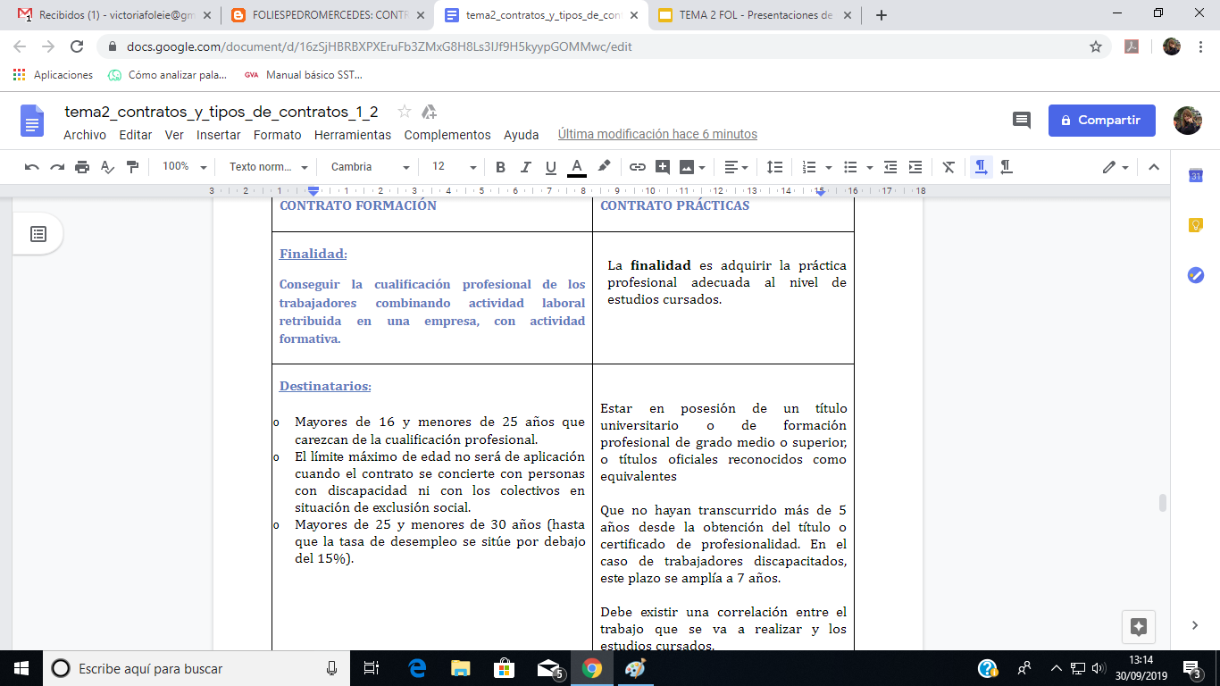
CONTRATOS FORMATIVOS
FORMACIÓN Y PRÁCTICAS

Slide 12
CONTRATOS FORMATIVOS
FORMACIÓN
Duración, mínima 1 año y máxima 3
La duración máxima de la jornada no será superior al 75% en el primer año, y el 85% durante el segundo año y tercero, el resto de la jornada será formativa
El salario a percibir por el trabajador será el que marque el convenio colectivo, o en su defecto, el 75% sobre el SMI durante el primer año de contrato (85% para el segundo o tercer año).
PRÁCTICAS
Duración mínima 6 meses y máxima 2 años
La jornada puede ser a tiempo completo o parcial
Salario del primer año de un contrato en prácticas: el sueldo mínimo de un contrato en prácticas nunca puede ser menor del 60% de lo que establece el convenio del sector.
Salario del segundo año de un contrato en prácticas: el sueldo mínimo de un contrato en prácticas nunca puede ser menor del 75% de lo que establece el convenio del sector.

Slide 13
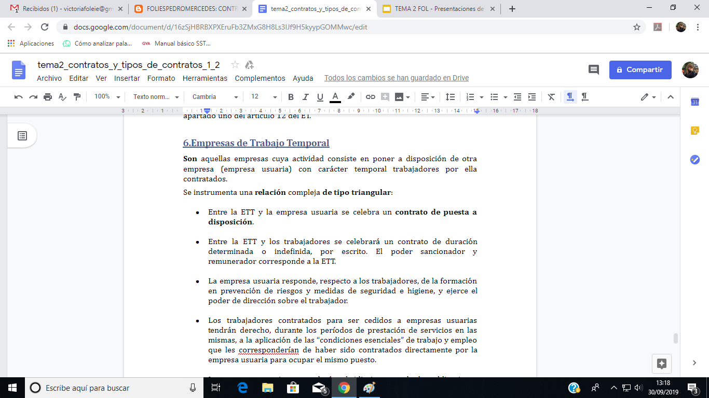
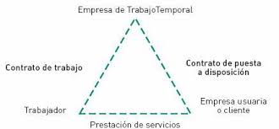

6.ETT

Slide 14


EMPRESA USUARIA
Ejerce el poder DIRECCIÓN
Forma en PREVENCIÓN
ETT MALA REPUTACIÓN Por q?
Poder SANCIONADOR
Abona SALARIO
AGENCIAS DE COLOCACIÓN ¿ Son también ETT?
Son entidades públicas o privadas, con o sin ánimo de lucro, cuya finalidad es proporcionar trabajo a las personas desempleadas. Median entre trabajadores que buscan empleo y las empresas que lo ofrecen. Las Agencias de Colocación no contratan al trabajador, simplemente lo ponen en contacto con la empresa y ahí termina su función.
Centro de la mujer
Os habéis enterado??? Preguntas ETT

